Slide 1

非监督文本自动摘要 项目优缺点和模型分析报告
NLP 弹道分析队
2020年3月15日

Slide 2
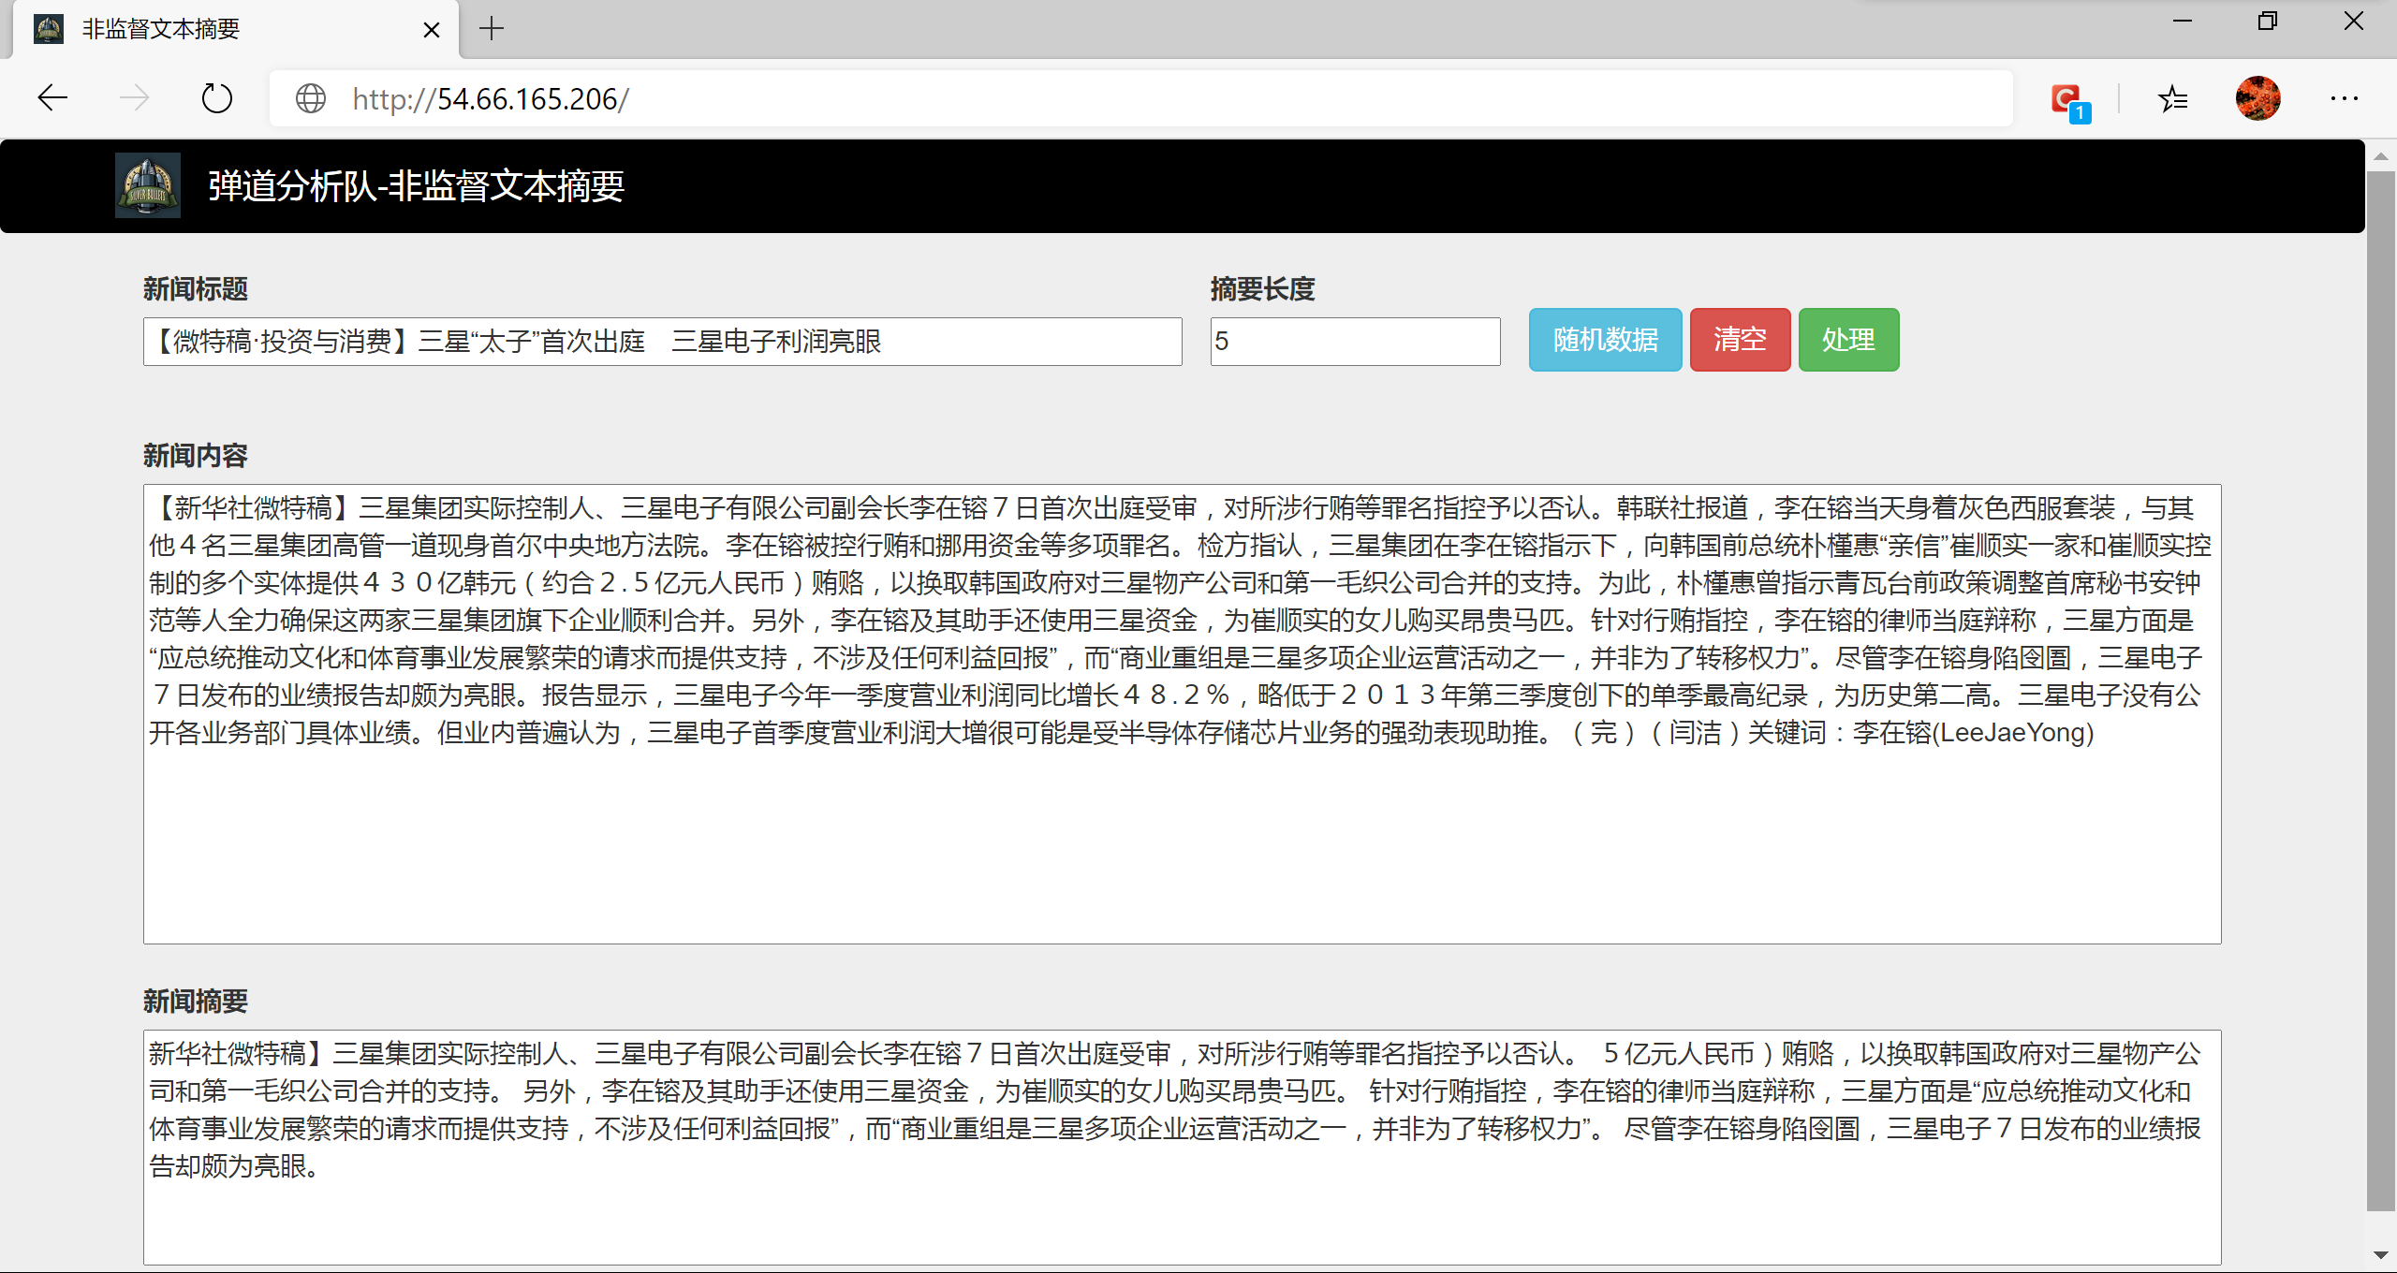
项目优缺点
优点：word2vec得到的字向量维数小，节省了存储和计算资源；用途广泛，可应用于各种工作场合。
在文本摘要逻辑中同时计算标题-句子相关性和全文-句子相关性，并把这两个相关性按照一定权重加和得到最总结果。

Slide 3
项目优缺点
优点： 在项目前端增加了很多人性化设计，随机加载数据，清除数据等功能

Slide 4
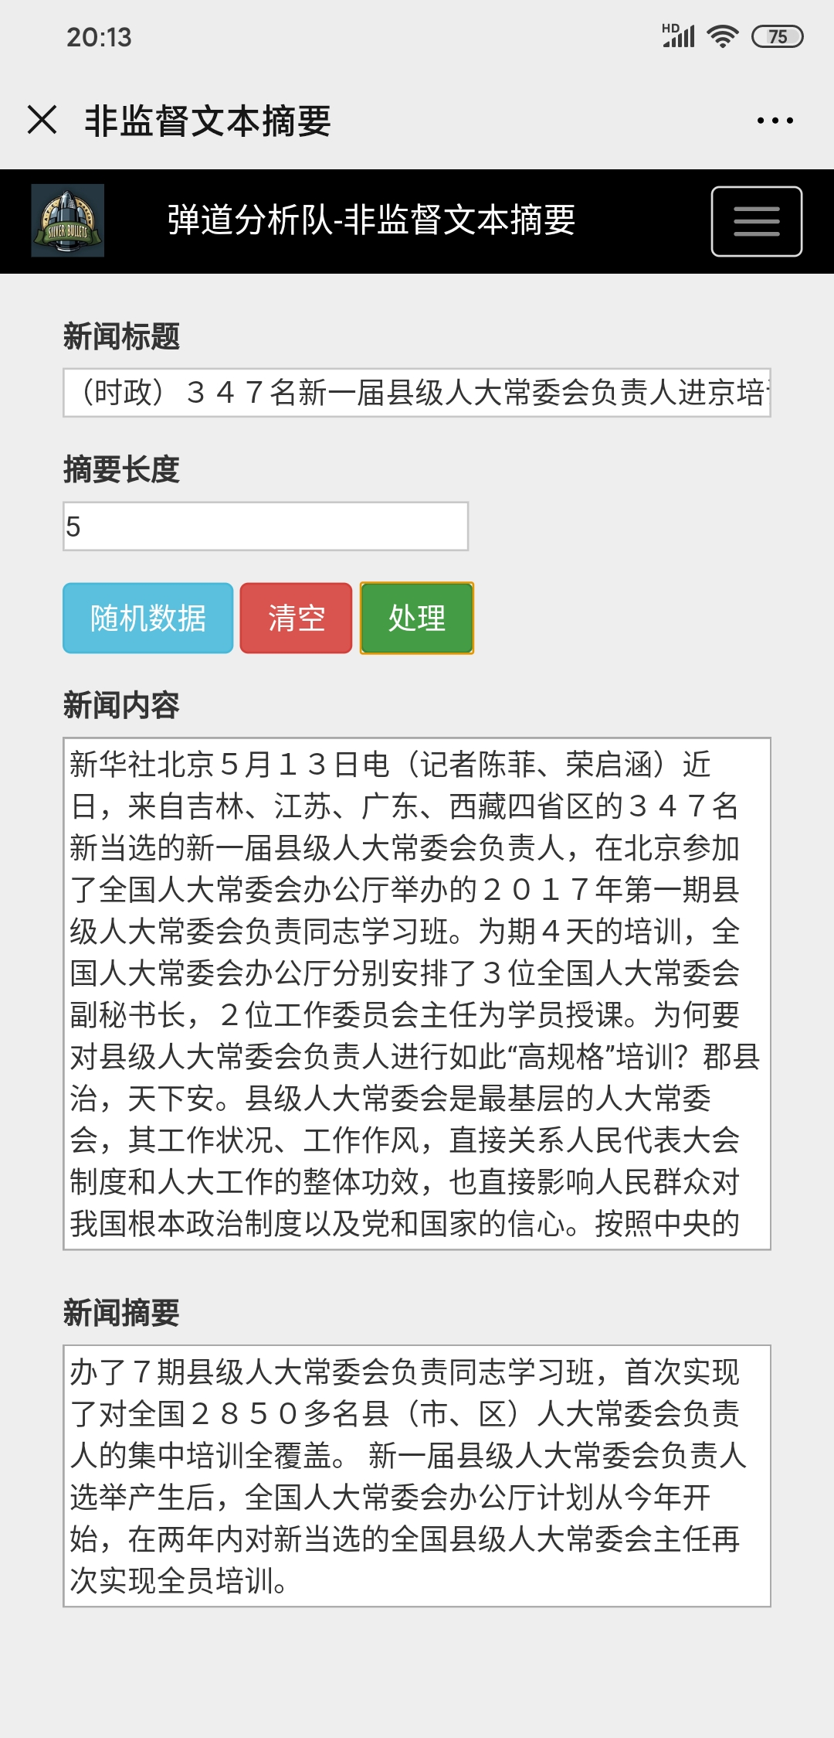
项目优缺点
优点： 通过使用Bootstrap模板适配了移动端

Slide 5
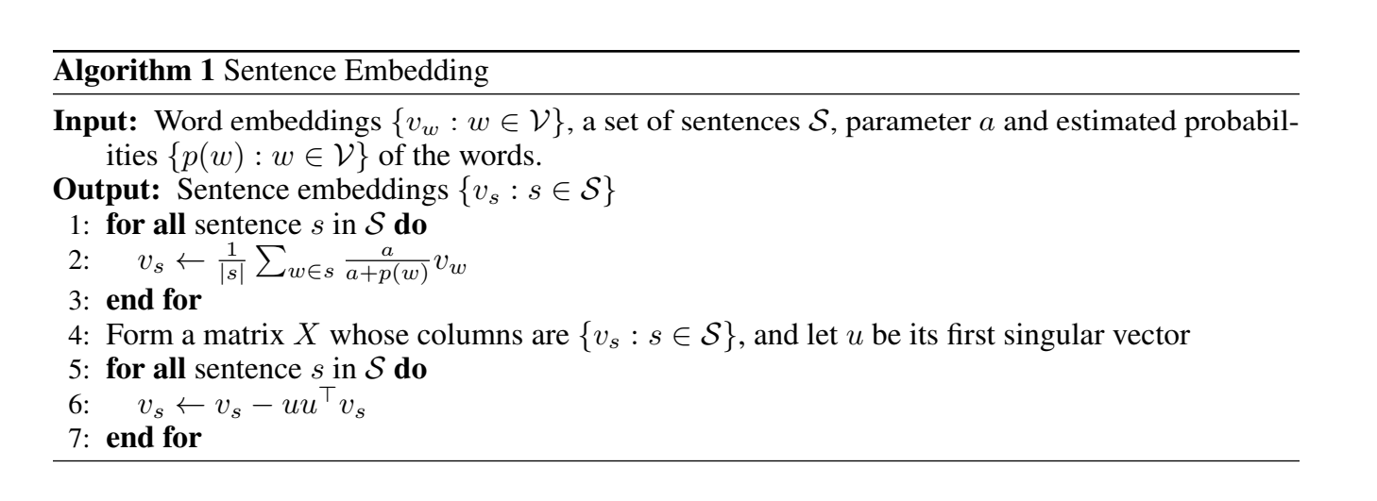
项目优缺点
缺点：使用SIF向量化没有考虑上下文的联系，可考虑使用transformer

Slide 6
项目优缺点
缺点：word2vec训练时，考虑到模型大小和执行效率，最终选在word2vec
选取了200维词向量，没有很好的处理oov问题。
但wrod2vec没有解决解决多义词的问题，尽管它是通用的，但不能针对特定的
任务进行动态优化。
参数/模型 | Word2Vec |  |  |  | FastText
size (特征向量的维度) | 200 | 200 | 200 | 600 | 200 | 300
window (窗口大小) | 5 | 5 | 5 | 10 | 5 | 5
min_count (词频少于min_count次数的单词会被丢弃掉) | 1 | 5 | 5 | 10 | 5 | 5
sg (sg=1则采用skip-gram算法) | 1 | 1 | 1 | 1 | 1 | 1
hs (hs=0使用negative sampling，hs=1为hierarchica·softmax) | 0 | 0 | 1 | 0 | 0 | 0
训练后模型大小 (含向量文件) | 41.4 G | 3.24 G | 4.05 G | 9.69 G | 7.52 G | 12.3 G
训练后模型大小 (不含向量文件) | 16.6 G | 1.35 G | 2.17 G | 3.95 G | 5.63 G | 8.42 G
训练时间 | 约360分钟 | 约40分钟 | 约60分钟 | 约90分钟 | 约120分钟 | 约180分钟
是否适合 | 否 | 是 | 否 | 否 | 否 | 否

Slide 7
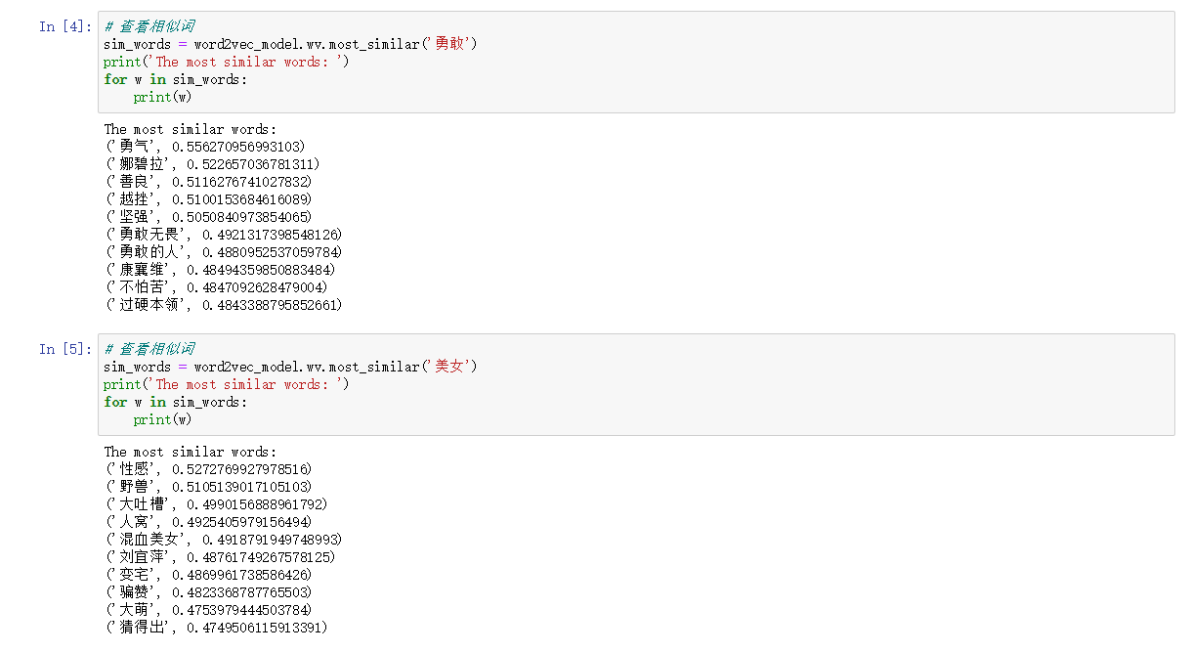
模型分析报告
语义相似性：similar方法可以筛选出语义相近的词语，结果符合预期

Slide 8
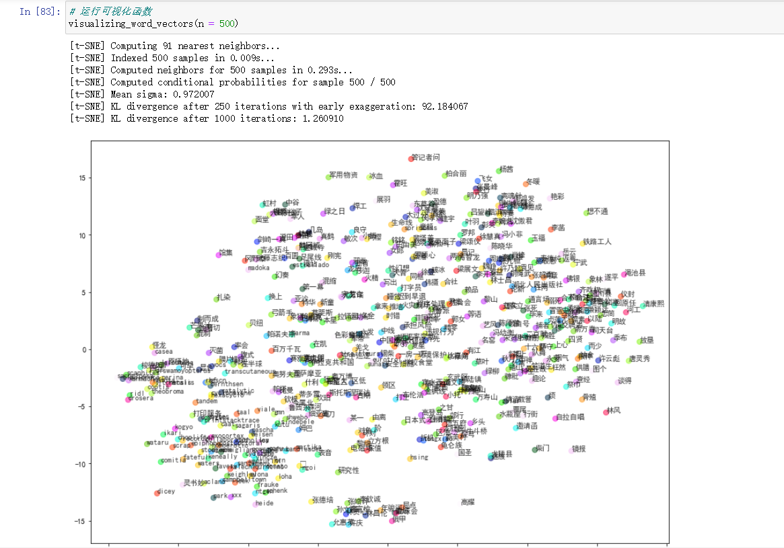
模型分析报告
模型可视化：将训练好的词向量模型经过降维展示后，可以看到语义相近的词语
距离较近，结果符合预期

Slide 9
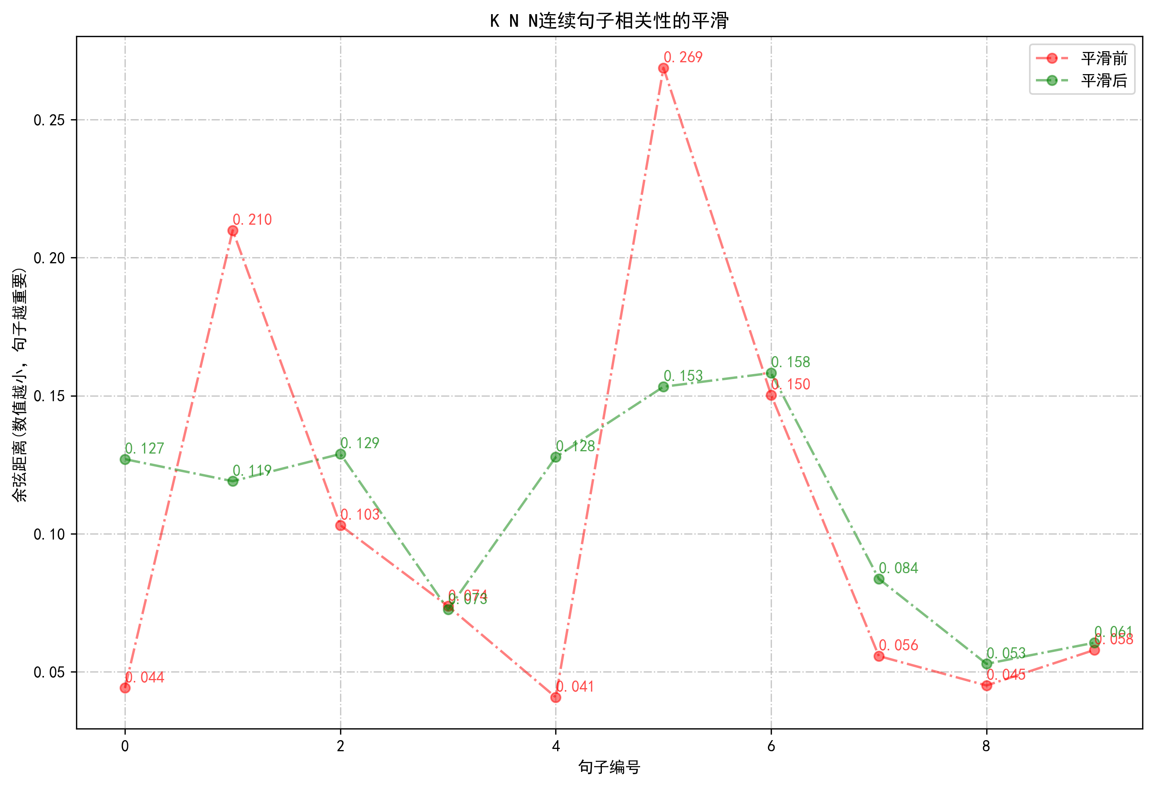
模型分析报告
KNN平滑：在使用KNN后，获得的句子语义更加平顺，文本摘要结果不会显得
很突兀

Slide 10
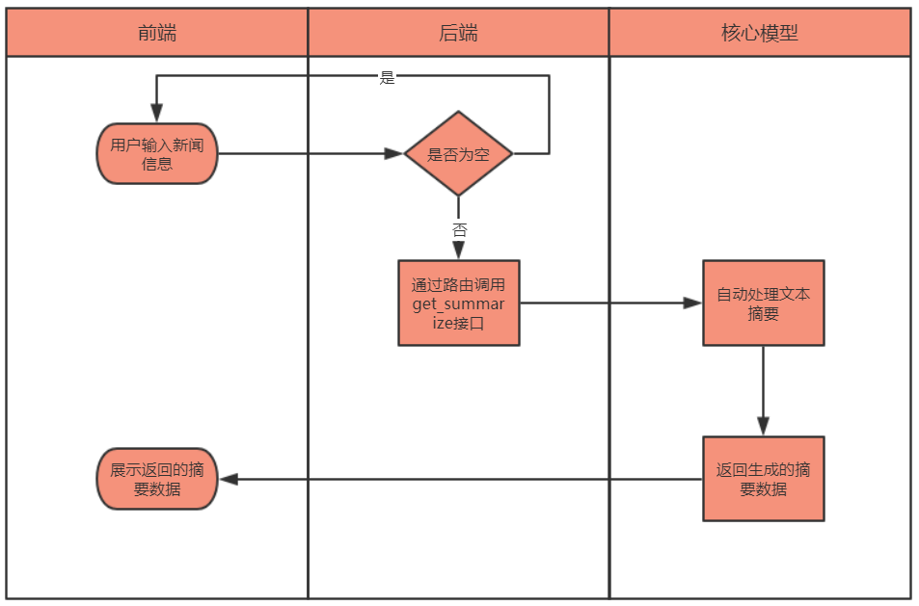
模型分析报告
整体流程设计:前端的新闻信息通过后端处理后，返回到前端在摘要结果中显示

Slide 11
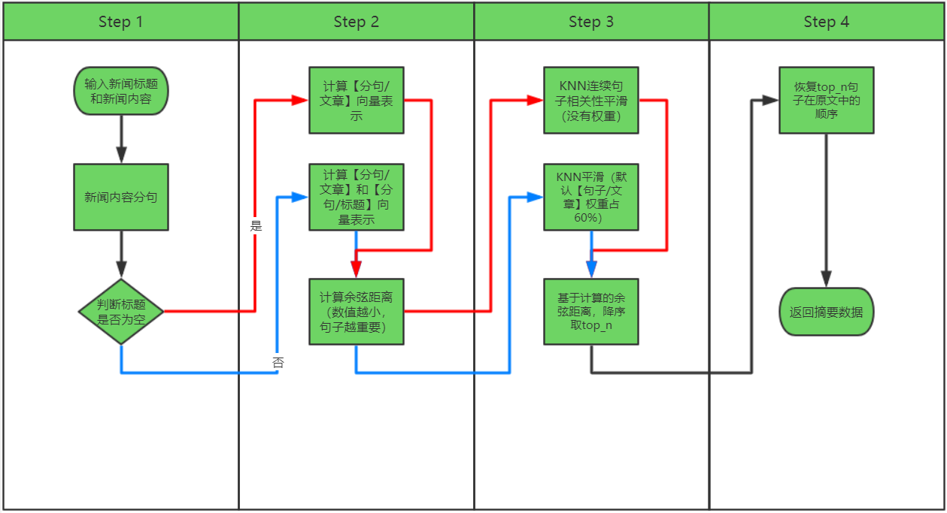
模型分析报告
自动摘要核心流程设计：计算标题-句子相关性和全文-句子相关性，并把这两个
相关性按照一定权重加和得到最总结果

Slide 12
致谢
项目导师： | 高老师 | 李老师
助教老师： | 侯助教 | 许助教
 | 周助教

